Slide 1

Đề Tài: TCP-CUBIC
Hướng Dẫn: Thầy Nguyễn Thành Chuyên
Trình bày: Phạm Hồng Hùng-20182558
Nguyễn Đức Bình-20182380
Đàm Khắc Trình-20182384
Vũ Đăng Tình-20182823

Slide 2
Nội Dung Chính
1: Tổng quan về TCP
2: Tắc nghẽn
3: TCP congestion control
4: TCP-CUBIC
5: kết luận

Slide 3
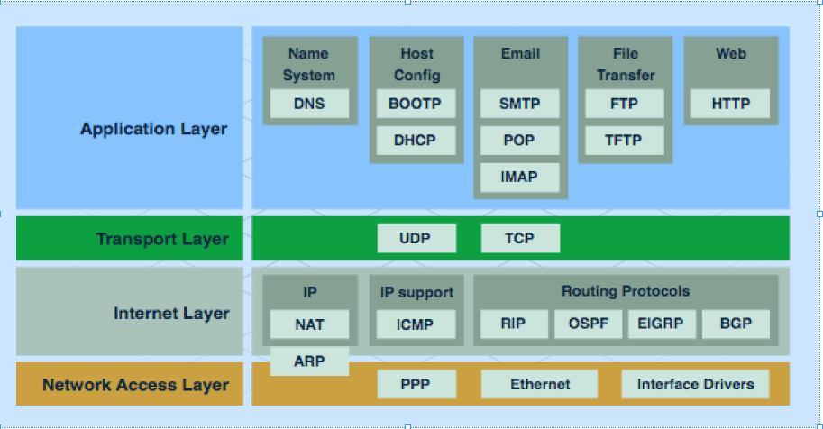
TCP Là Gì?

Slide 4
Cấu Trúc Gói Tin TCP
+s | Bít 0 - 3 | 4 - 9 | 10 - 15 | 16 - 31
0 | Source Port |  |  | Destination Port
32 | Sequence Number
64 | Acknowledgement Number
96 | Data Offset | Reserved | Flags | Window
128 | Checksum |  |  | Urgent Pointer
160 | Options (optional)
160/192+ | Data

Slide 5
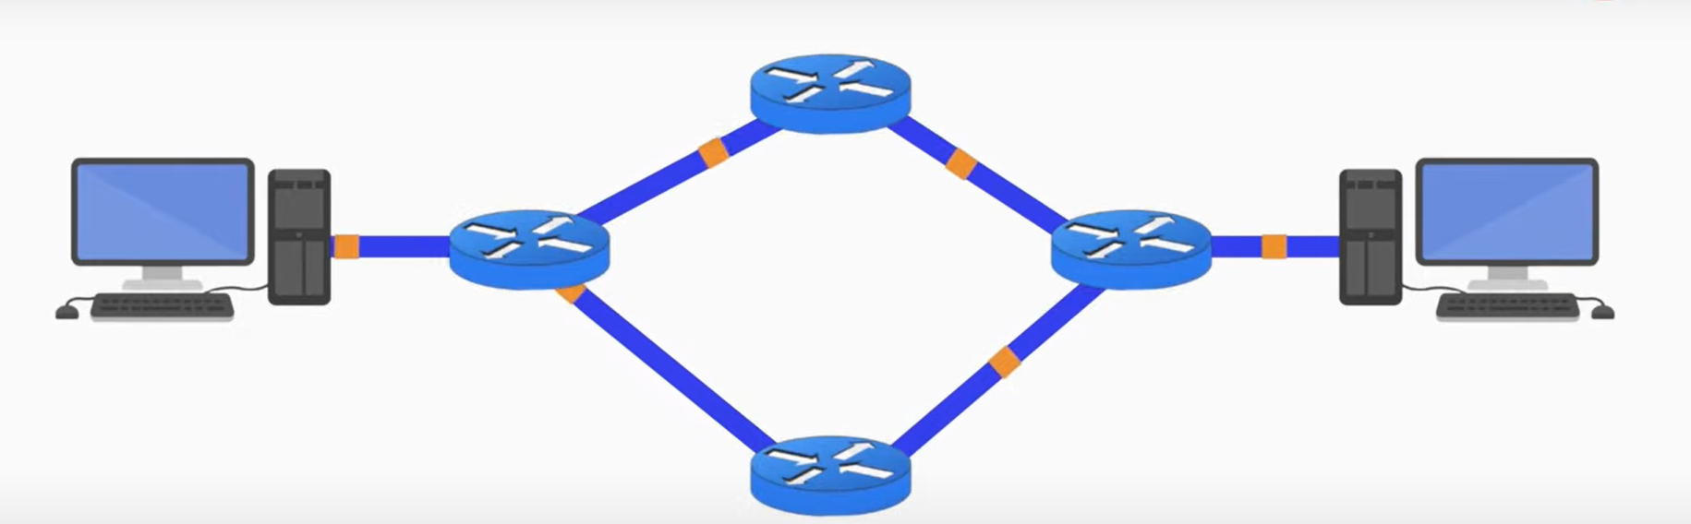
Mạng hoạt động bình thường

Slide 6
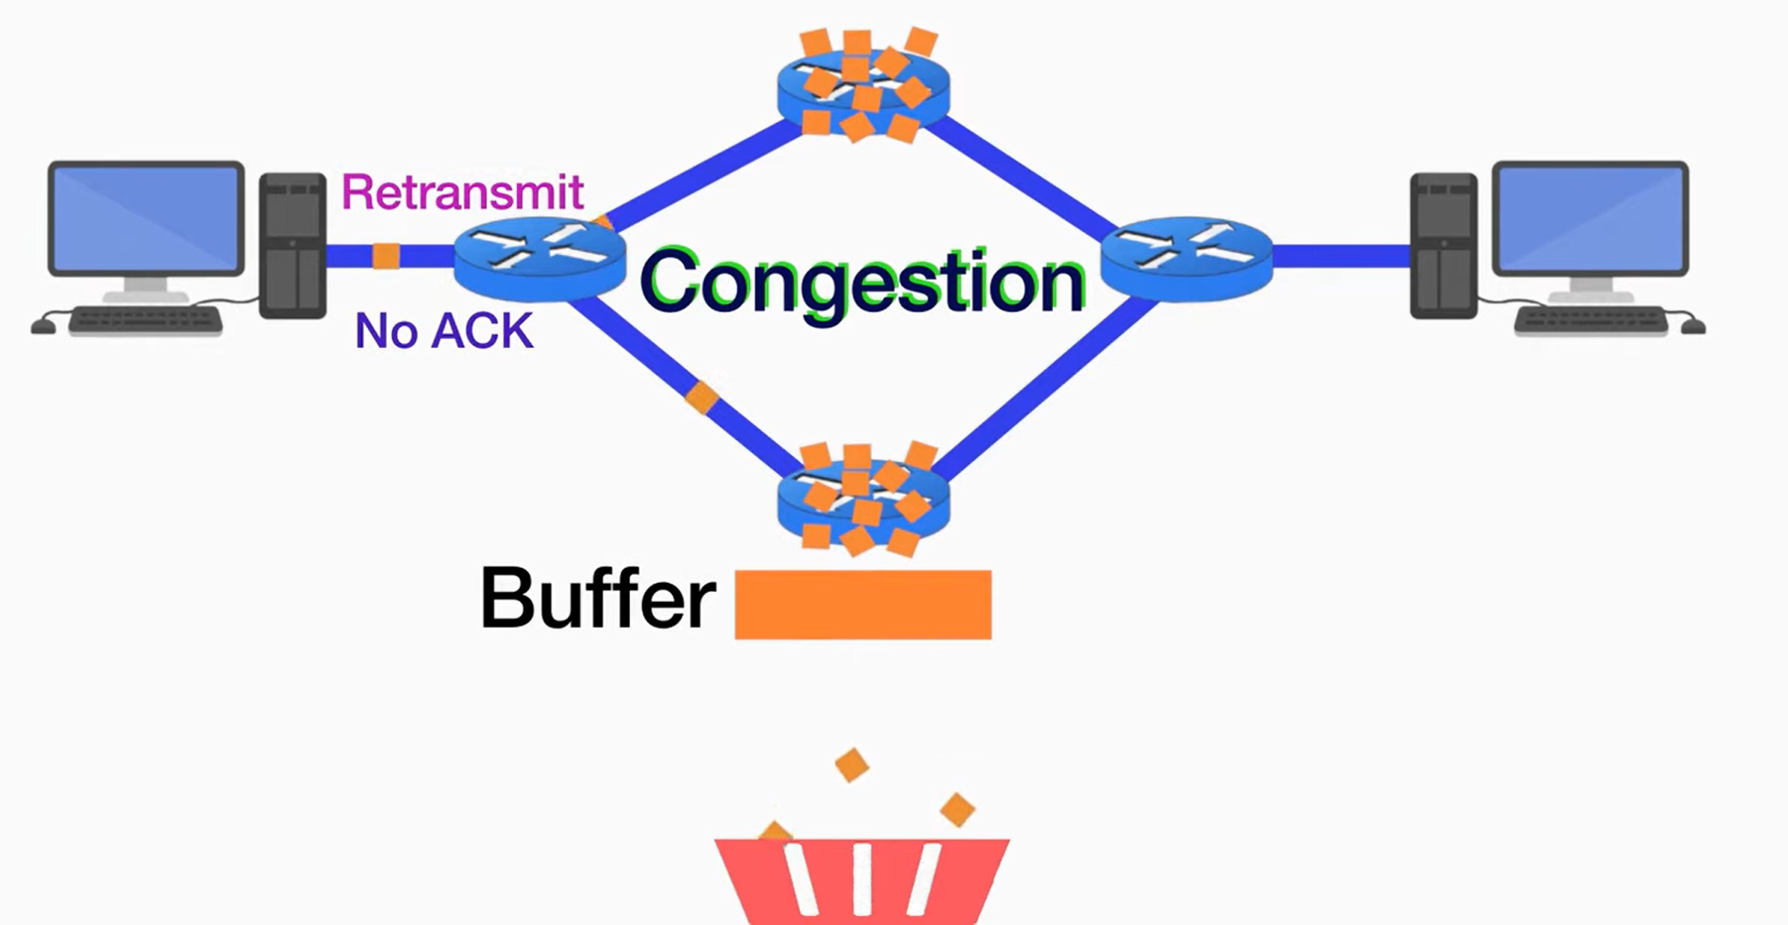
Tắc nghẽn xảy ra
full
Drop

Slide 7
Kiểm Soát Tắc Nghẽn Trong TCP

Slide 8
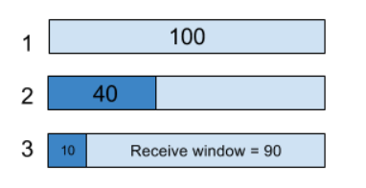
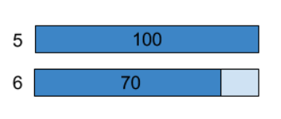
Cửa Sổ Tắc Nghẽn

Slide 9
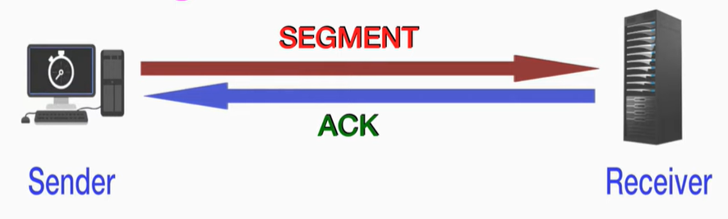
Round Trip Time (RTT)

Slide 10
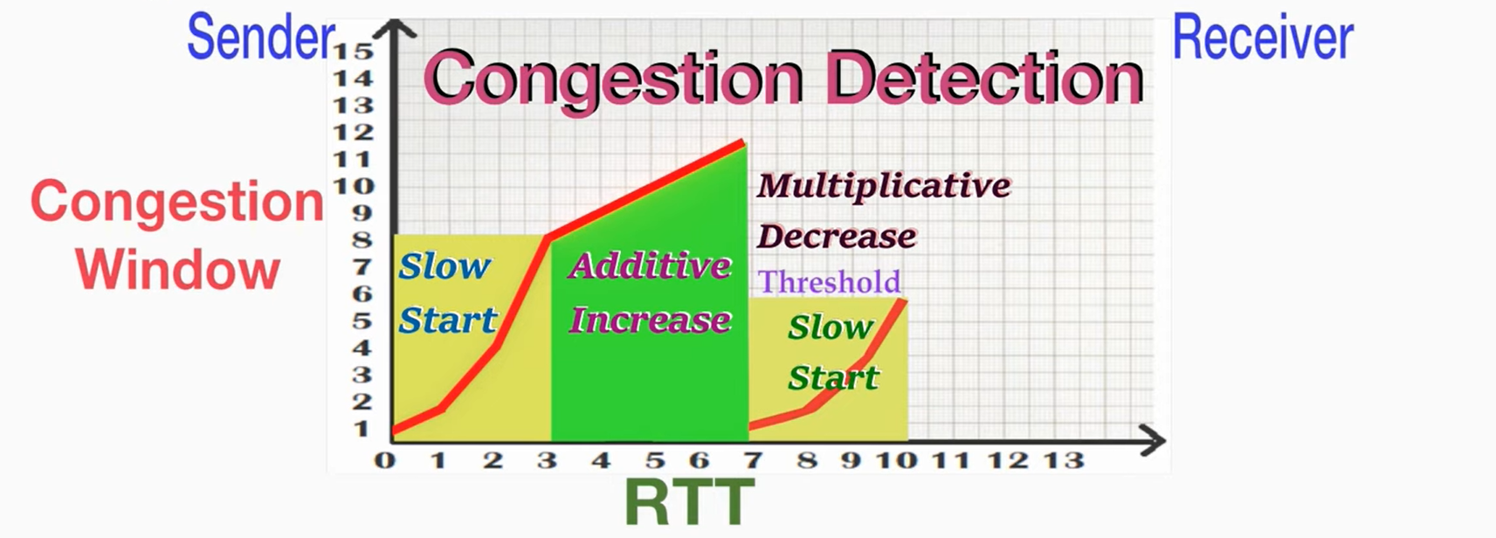
TCP làm gì để kiểm soát tắc nghẽn?

Slide 11
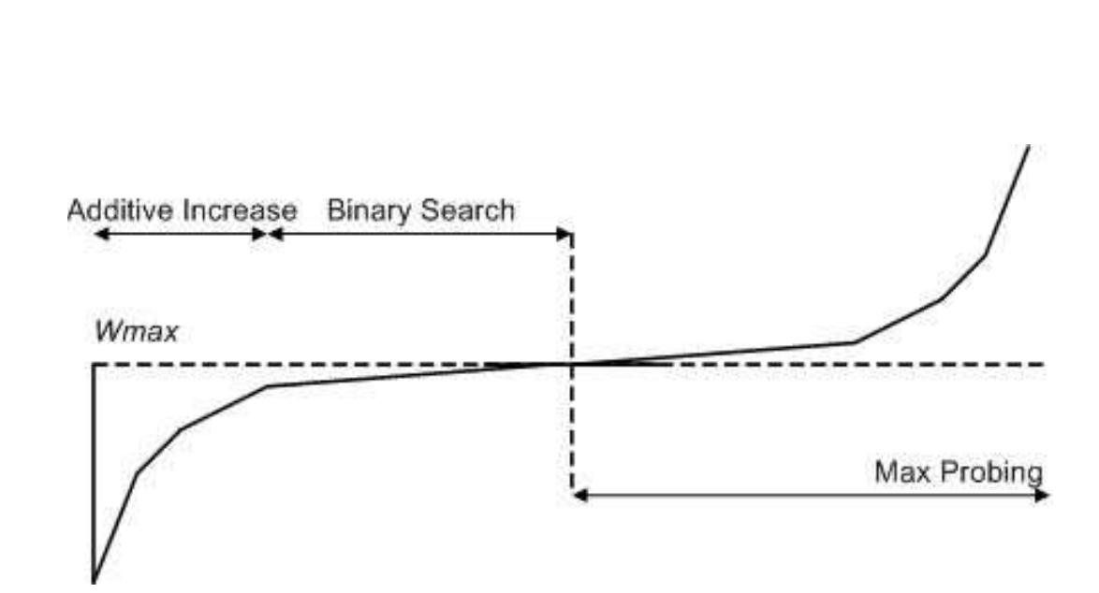
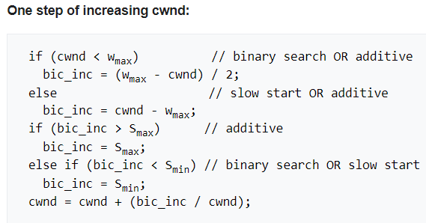
BIC-TCP

Slide 12
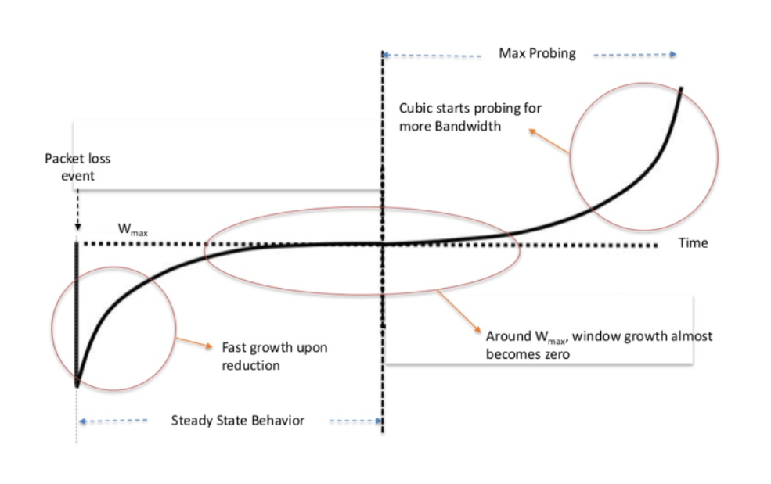


CUBIC-TCP

Slide 13
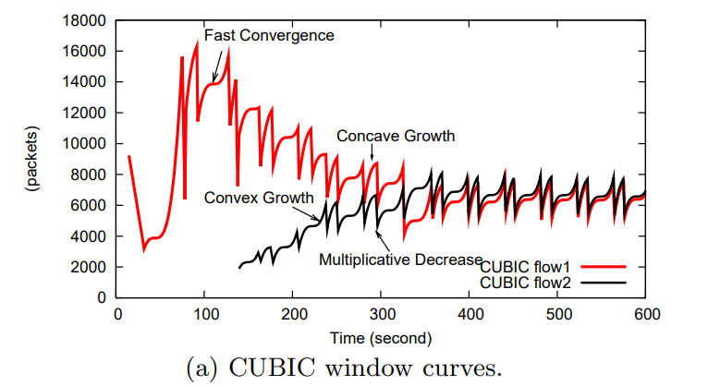
Hội tụ nhanh

Slide 14
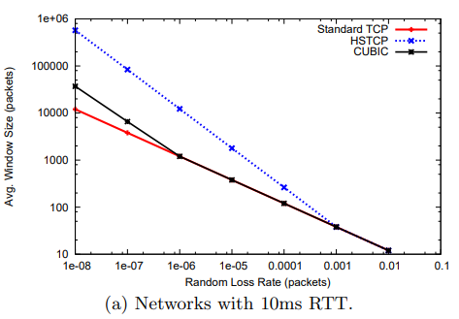
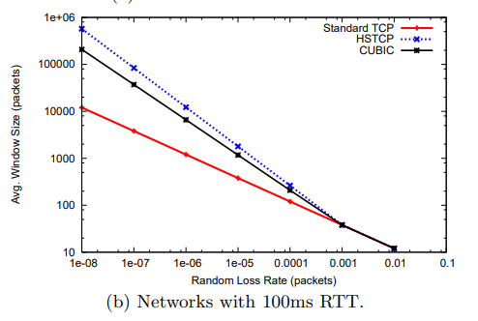




Công bằng với TCP-Chuẩn

Slide 15
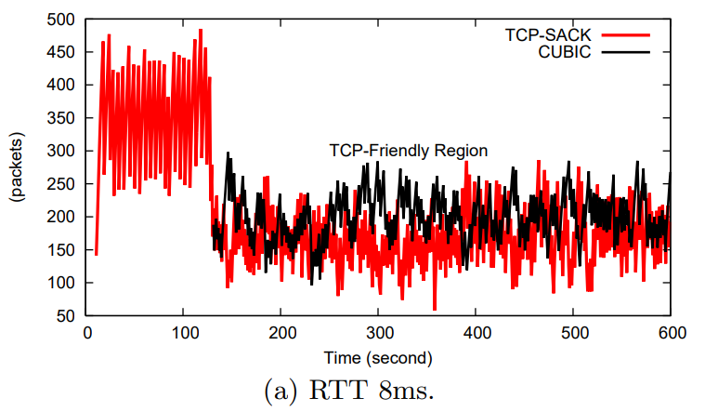
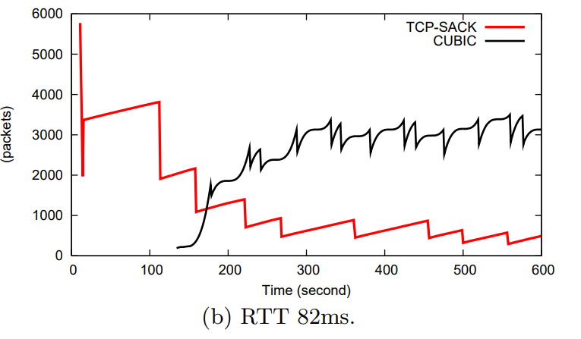
TCP-Chuẩn và CUBIC-TCP

Slide 16
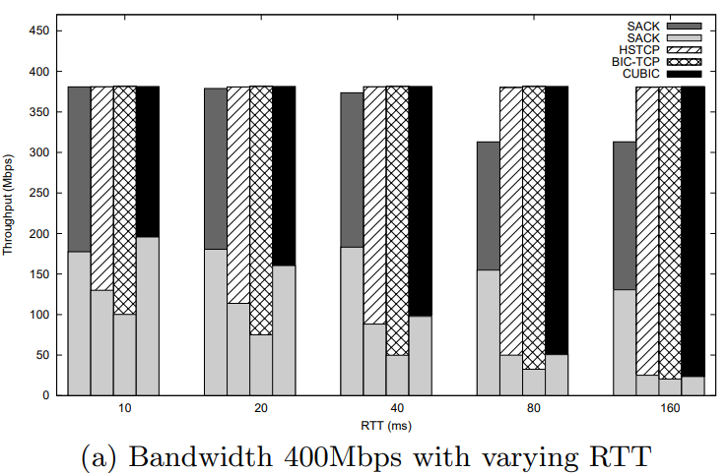
Sự ảnh hưởng tới các luồng TCP-Chuẩn

Slide 17
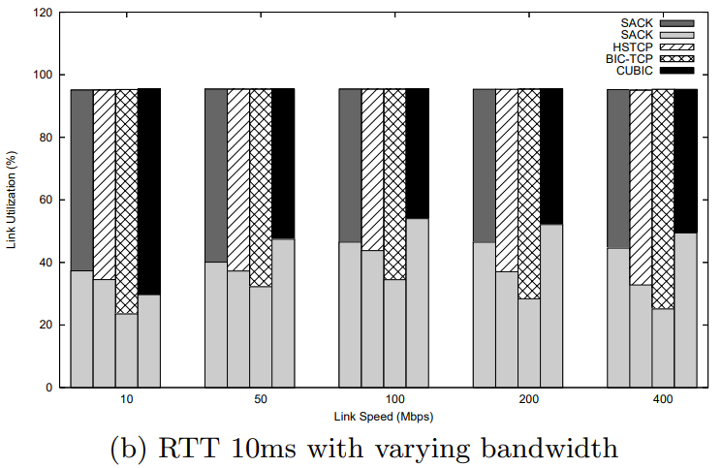
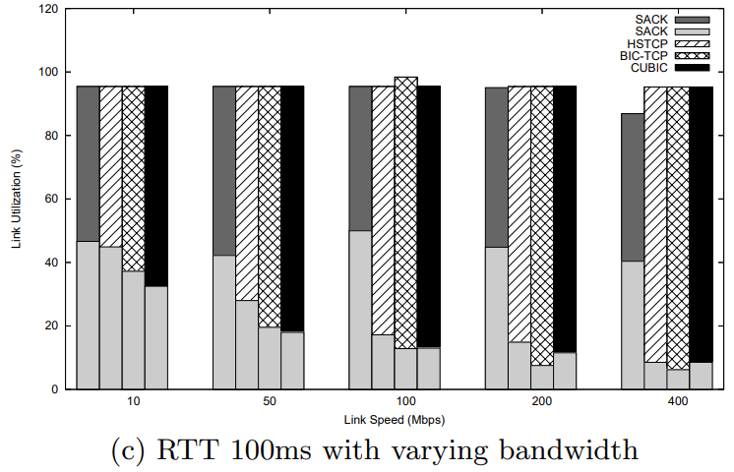
Sự ảnh hưởng tới các luồng TCP-Chuẩn

Slide 18
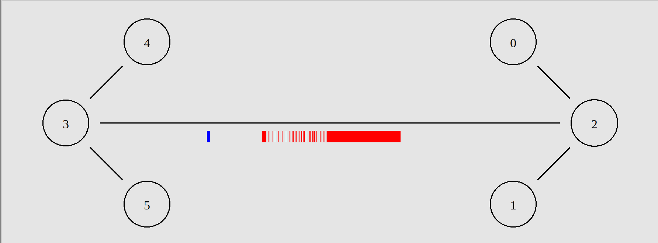
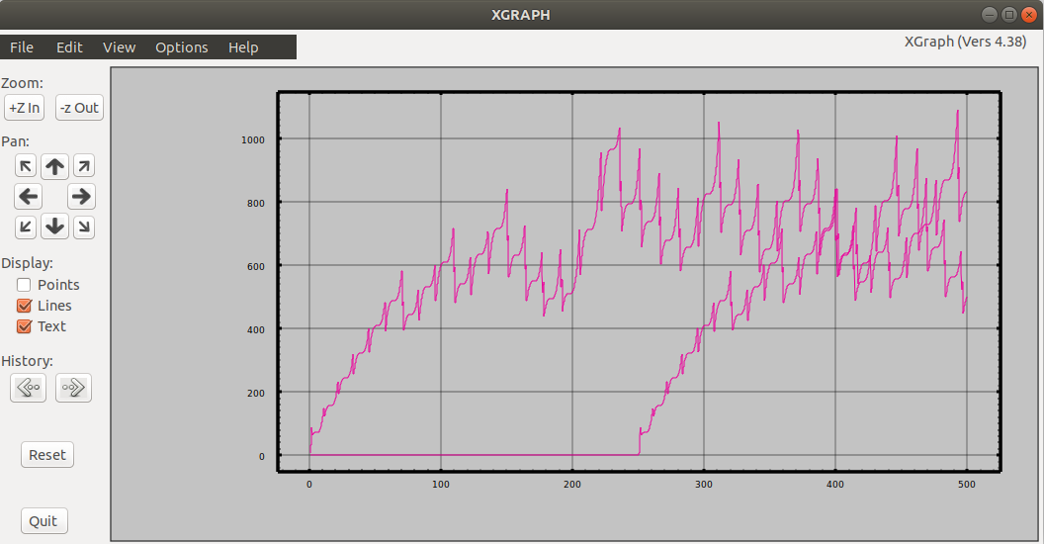
Mô Phỏng

Slide 19
Kết luận

Slide 20
Cảm ơn thầy và các bạn đã lắng nghe

